Slide 1
ТЕСТИРАЊЕ СТАТИСТИЧКИХ ХИПОТЕЗА
Вјежбе 7
Милица Марић, ма
milica.maric@ef.unibl.org

Slide 2
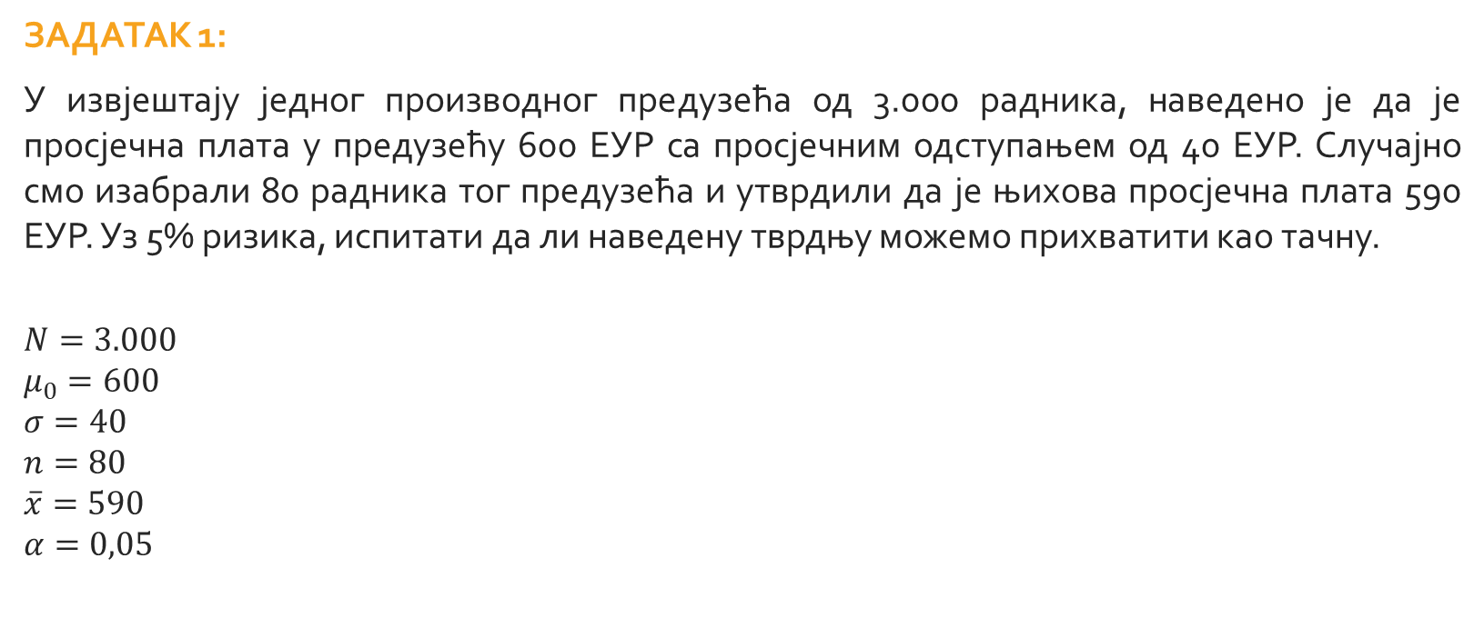
Тестирање статистичких хипотеза засновано на једном узорку аритметичка средина
ЗАДАТАК 1:
У извјештају једног производног предузећа од 3.000 радника, наведено је да је просјечна плата у предузећу 600 ЕУР са просјечним одступањем од 40 ЕУР. Случајно смо изабрали 80 радника тог предузећа и утврдили да је њихова просјечна плата 590 ЕУР. Уз 5% ризика, испитати да ли наведену тврдњу можемо прихватити као тачну.
$$N=3.000$$
$$μ_{0}=600$$
$$σ=40$$
$$n=80$$
$$\overline{x}=590$$
$$α=0,05$$
Дати подаци

Slide 3
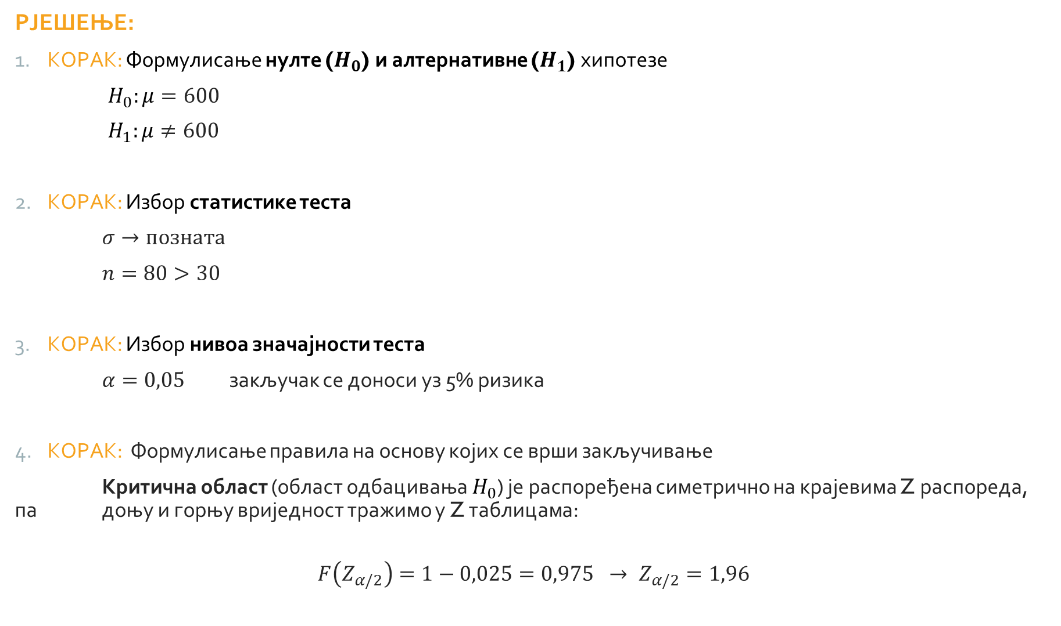
РЈЕШЕЊЕ:
КОРАК: Формулисање нулте ($H_{0}$) и алтернативне ($H_{1}$) хипотезе
$H_{0}:μ=600$
$H_{1}:μ≠600$
КОРАК: Избор статистике теста
$σ→позната$
$n=80>30$
КОРАК: Избор нивоа значајности теста
$α=0,05$ закључак се доноси уз 5% ризика
КОРАК: Формулисање правила на основу којих се врши закључивање
Критична област (област одбацивања $H_{0}$) је распоређена симетрично на крајевима Z распореда, па доњу и горњу вриједност тражимо у Z таблицама:
$$F\left(Z_{α/2}\right)=1−0,025=0,975 → Z_{α/2}=1,96$$
Користимо Z тест

Slide 4
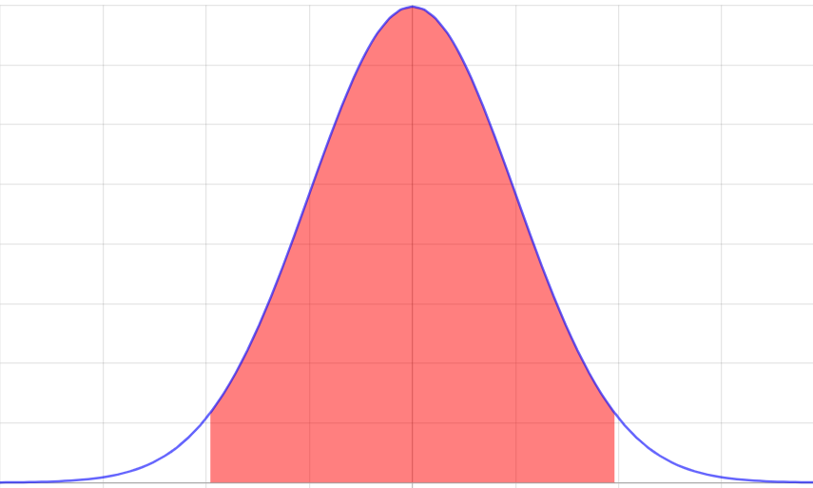





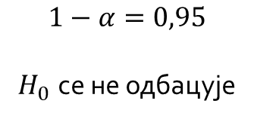
На основу критичне области, формирамо правило одлучивања:
$H_{0}$ не треба одбацити ако је $\left|Z\right|≤1,96$
$H_{0}$ треба одбацити ако је $\left|Z\right|>1,96$
$$1−α=0,95$$
$H_{0}$ се не одбацује
$$0,025$$
$$0,025$$
$$Z=−1,96$$
$$Z=1,96$$

Slide 5
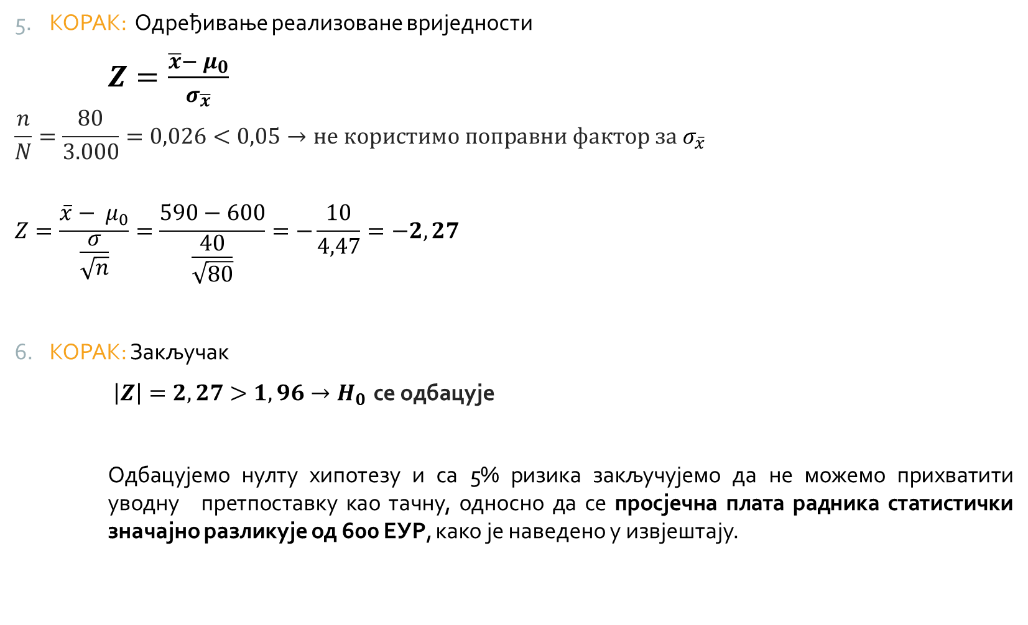
КОРАК: Одређивање реализоване вриједности
$Z=\frac{\overline{x}− μ_{0}}{σ_{\overline{x}}}$
$$\frac{n}{N}=\frac{80}{3.000}=0,026<0,05→не користимо поправни фактор за σ_{\overline{x}}$$
$$Z=\frac{\overline{x}− μ_{0}}{\frac{σ}{\sqrt{n}}}=\frac{590−600}{\frac{40}{\sqrt{80}}}=−\frac{10}{4,47}=−2,27$$
КОРАК: Закључак
$\left|Z\right|=2,27>1,96→H_{0} \text{се одбацује}$
Одбацујемо нулту хипотезу и са 5% ризика закључујемо да не можемо прихватити уводну претпоставку као тачну, односно да се просјечна плата радника статистички значајно разликује од 600 ЕУР, како је наведено у извјештају.

Slide 6

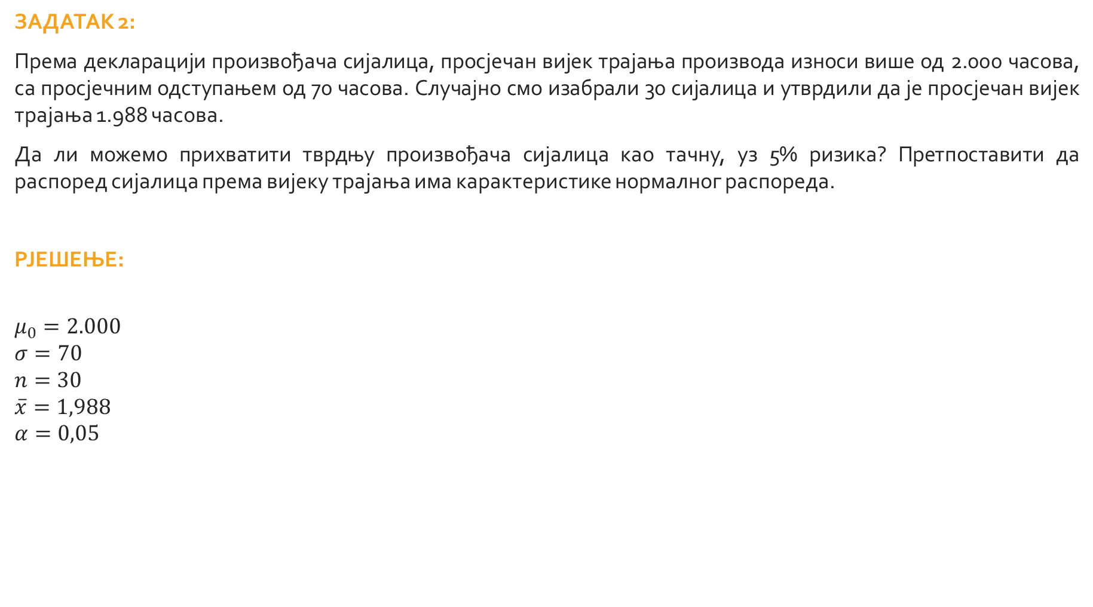
ЗАДАТАК 2:
Према декларацији произвођача сијалица, просјечан вијек трајања производа износи више од 2.000 часова, са просјечним одступањем од 70 часова. Случајно смо изабрали 30 сијалица и утврдили да је просјечан вијек трајања 1.988 часова.
Да ли можемо прихватити тврдњу произвођача сијалица као тачну, уз 5% ризика? Претпоставити да распоред сијалица према вијеку трајања има карактеристике нормалног распореда.
РЈЕШЕЊЕ:
$$μ_{0}=2.000$$
$$σ=70$$
$$n=30$$
$$\overline{x}=1,988$$
$$α=0,05$$
Одређивање хипотеза
$$H_{0}:μ ≤2.000$$
$$H_{1}:μ >2.000$$
Избор теста
$σ→позната$ Z тест
нормалан распоред
Одређивање ризика
$$α=0,05$$

Slide 7
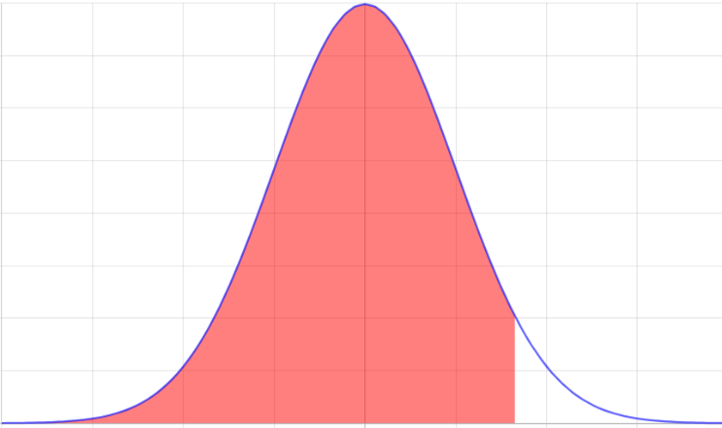




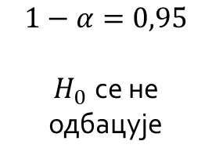
Одређивање критичне области и правила одлучивања
Користимо једнострани тест, и на основу нулте хипотезе закључујемо да је критична област са десне стране.
$$F\left(Z_{α}\right)=1−0,05=0,95 → Z_{α}=1,65$$
Правила одлучивања:
$H_{0}$ не треба одбацити ако је $Z≤1,65$
$H_{0}$ треба одбацити ако је $Z>1,65$
Реализована вриједност
$$Z=\frac{\overline{x}− μ_{0}}{\frac{σ}{\sqrt{n}}}=\frac{1.988−2.000}{\frac{70}{\sqrt{30}}}=−0,94$$
Закључак ?
$$1−α=0,95$$
$H_{0}$ се не одбацује
$$0,05$$
$$Z=1,65$$

Slide 8

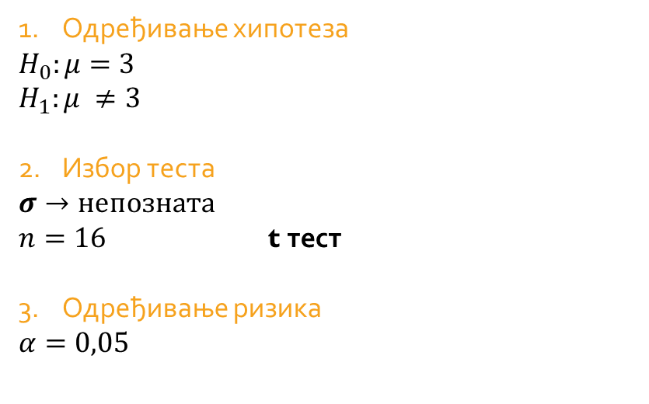
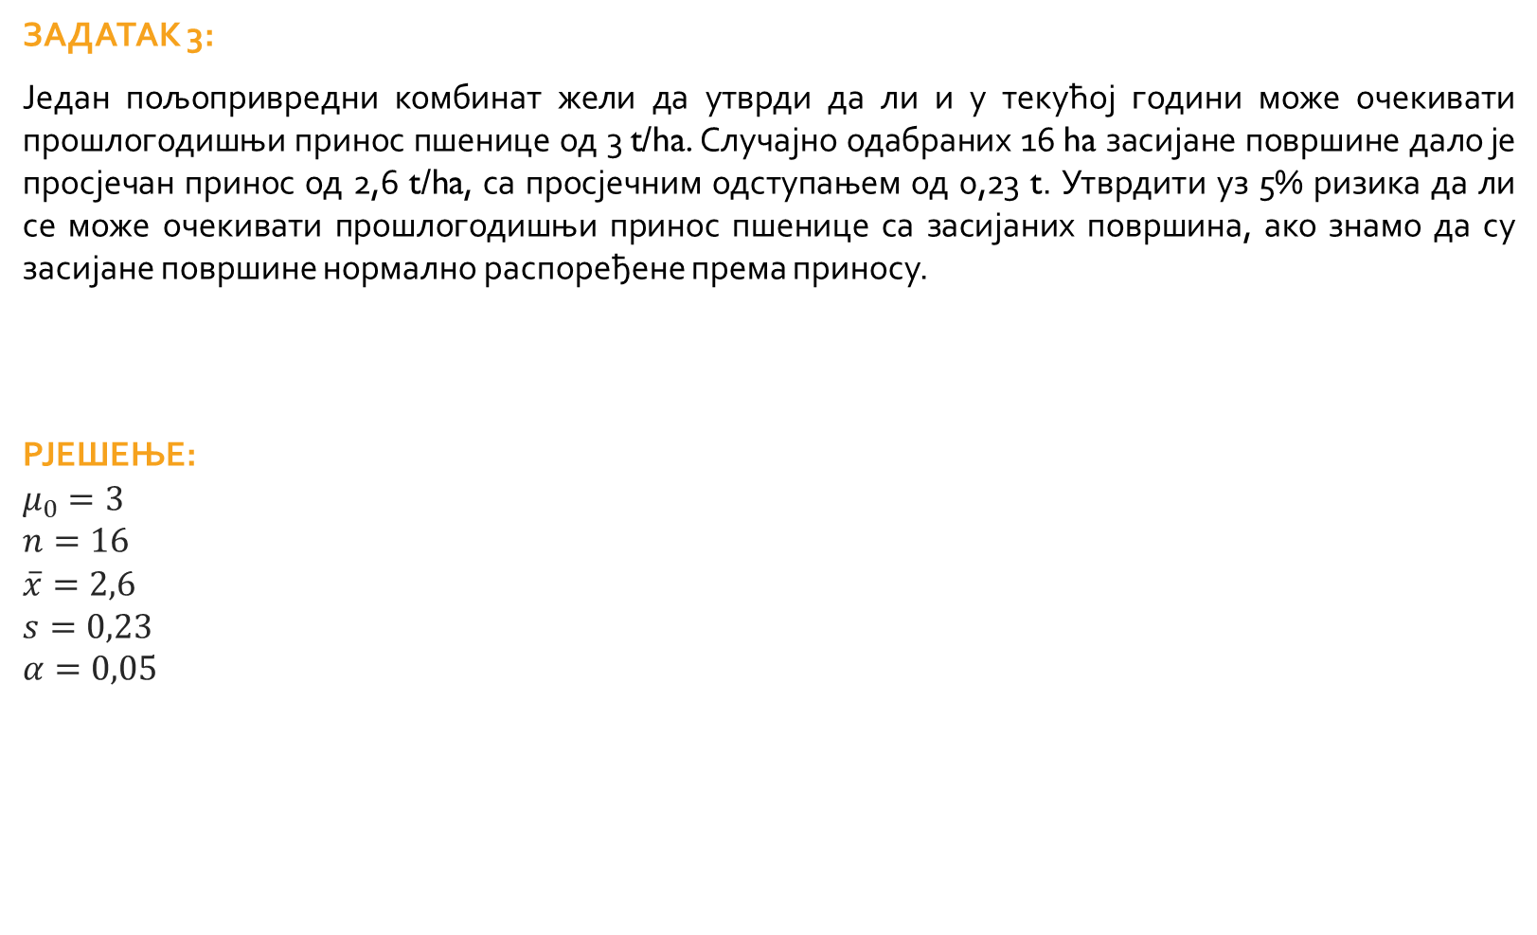
ЗАДАТАК 3:
Један пољопривредни комбинат жели да утврди да ли и у текућој години може очекивати прошлогодишњи принос пшенице од 3 t/ha. Случајно одабраних 16 ha засијане површине дало је просјечан принос од 2,6 t/ha, са просјечним одступањем од 0,23 t. Утврдити уз 5% ризика да ли се може очекивати прошлогодишњи принос пшенице са засијаних површина, ако знамо да су засијане површине нормално распоређене према приносу.
РЈЕШЕЊЕ:
$$μ_{0}=3$$
$$n=16$$
$$\overline{x}=2,6$$
$$s=0,23$$
$$α=0,05$$
Одређивање хипотеза
$$H_{0}:μ=3$$
$$H_{1}:μ ≠3$$
Избор теста
$σ→непозната$
$n=16$ t тест
Одређивање ризика
$$α=0,05$$

Slide 9
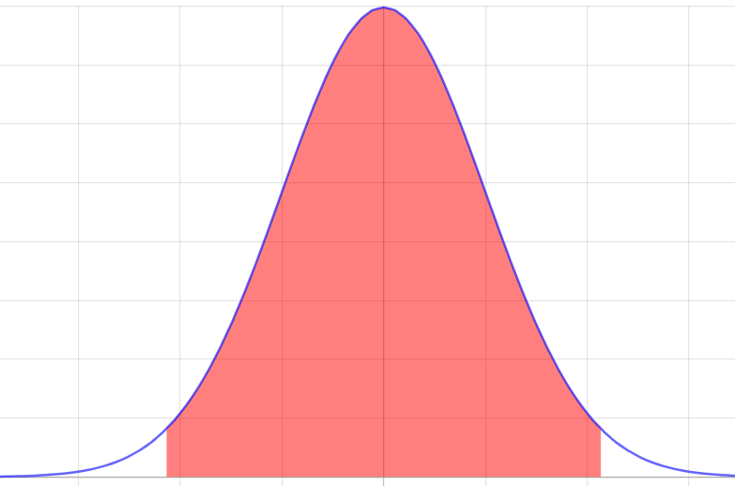


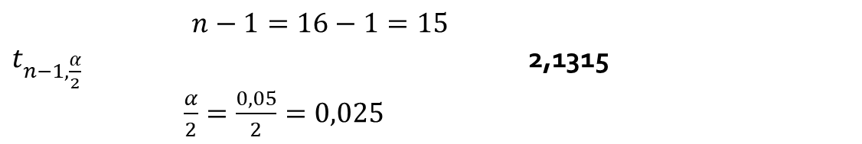




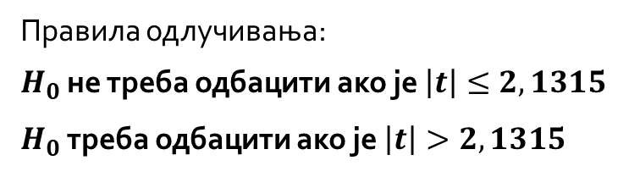
Одређивање критичне области и правила одлучивања
Критична област (област одбацивања нулте хипотезе) је распоређена симетрично на крајевима t распореда, па доњу и горњу вриједност налазимо у t таблицама.
$n−1=16−1=15$
$t_{n−1, \frac{α}{2}}$ 2,1315
$\frac{α}{2}=\frac{0,05}{2}=0,025$
Правила одлучивања:
$H_{0}$ не треба одбацити ако је $\left|t\right|≤2,1315$
$H_{0}$ треба одбацити ако је $\left|t\right|>2,1315$
Реализована вриједност
$$t=\frac{\overline{x}− μ_{0}}{s_{\overline{x}}}=\frac{2,6−3}{\frac{0,23}{\sqrt{16}}}=−6,96$$
Закључак
Одбацујемо нулту хипотезу и уз 5% ризика закључујемо да се не може очекивати прошлогодишњи принос од 3 t/ha. Другим ријечима, овогодишњи принос пшенице се статистички значајно разликује од прошлогодишњег.
$$1−α=0,95$$
$H_{0}$ се не одбацује
$$0,025$$
$$0,025$$
$$t_{n−1, \frac{α}{2}}=−2,1315$$
$$t_{n−1, \frac{α}{2}}=2,1315$$

Slide 10
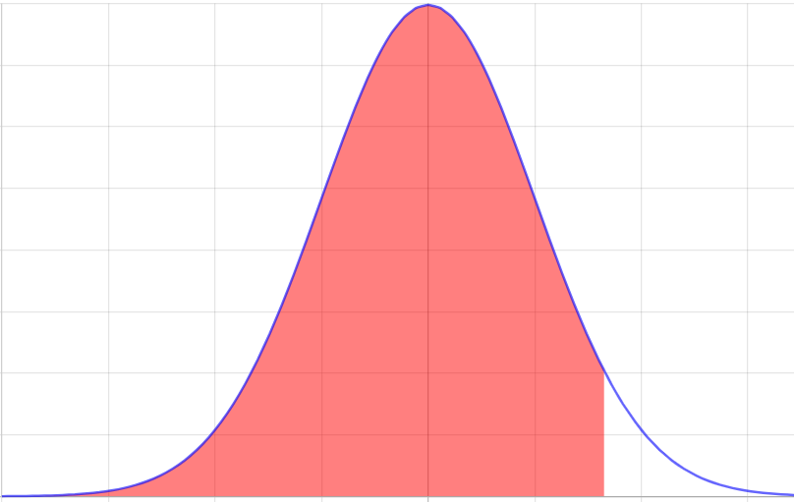
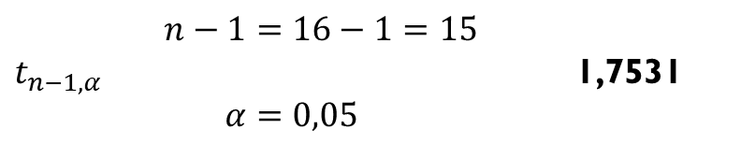




Б) Поставља се питање да ли се може очекивати принос пшенице већи од 2,5 t/ha, уз остале параметре непромијењене?
Постављамо нове хипотезе:
$$H_{0}:μ≤2,5$$
$$H_{1}:μ >2,5$$
Дефинишемо нову критичну област:
Критична област је са десне стране
$n−1=16−1=15$
$t_{n−1, α}$ 1,7531
$α=0,05$
$$1−α=0,95$$
$H_{0}$ се не одбацује
$$0,05$$
$$t_{n−1, α}=1,7531$$

Slide 11

Нова правила одлучивања:
$H_{0}$ не треба одбацити ако је $t≤t_{n−1, α} (=1,7531)$
$H_{0}$ треба одбацити ако је $t>t_{n−1, α} (=1,7531)$
Нова реализована вриједност:
$$t=\frac{\overline{x}− μ_{0}}{s_{\overline{x}}}=\frac{2,6−2,5}{\frac{0,23}{\sqrt{16}}}=1,7391$$
Закључак:
Не одбацујемо нулту хипотезу и уз 5% ризика тврдимо да се може очекивати принос мањи или једнак 2,5 t/ha.

Slide 12
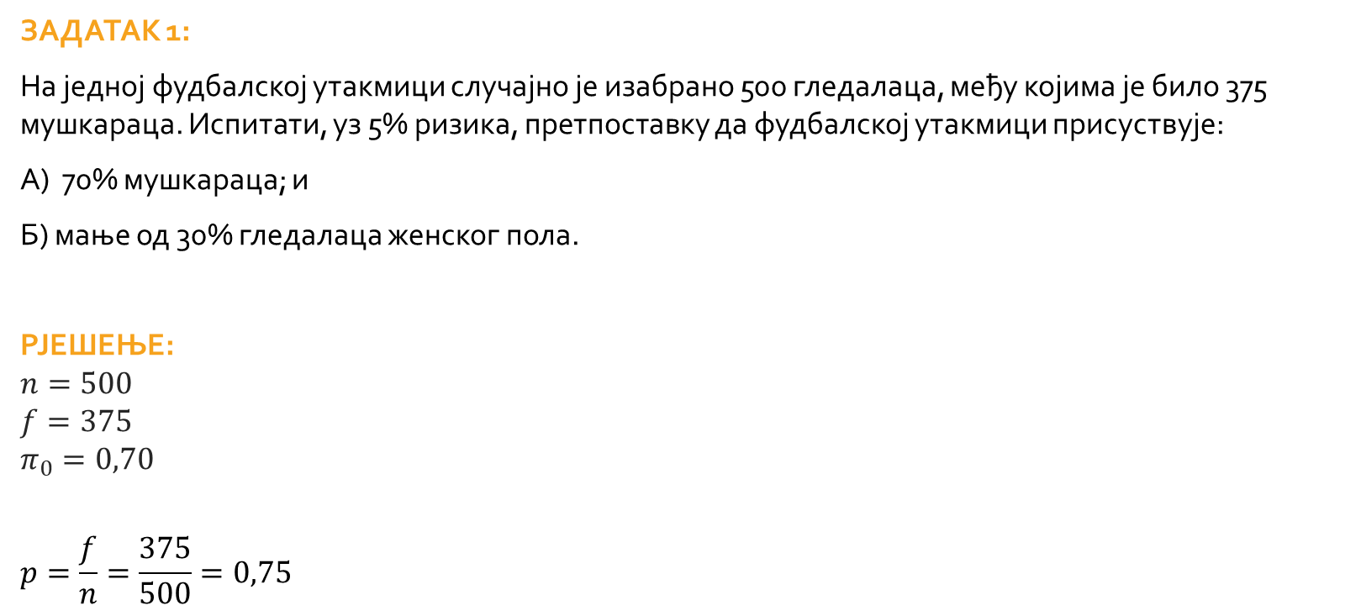
Тестирање статистичких хипотеза засновано на једном узорку
ПРОПОРЦИЈА
ЗАДАТАК 1:
На једној фудбалској утакмици случајно је изабрано 500 гледалаца, међу којима је било 375 мушкараца. Испитати, уз 5% ризика, претпоставку да фудбалској утакмици присуствује:
А) 70% мушкараца; и
Б) мање од 30% гледалаца женског пола.
РЈЕШЕЊЕ:
$$n=500$$
$$f=375$$
$$π_{0}=0,70$$
$$p=\frac{f}{n}=\frac{375}{500}=0,75$$

Slide 13


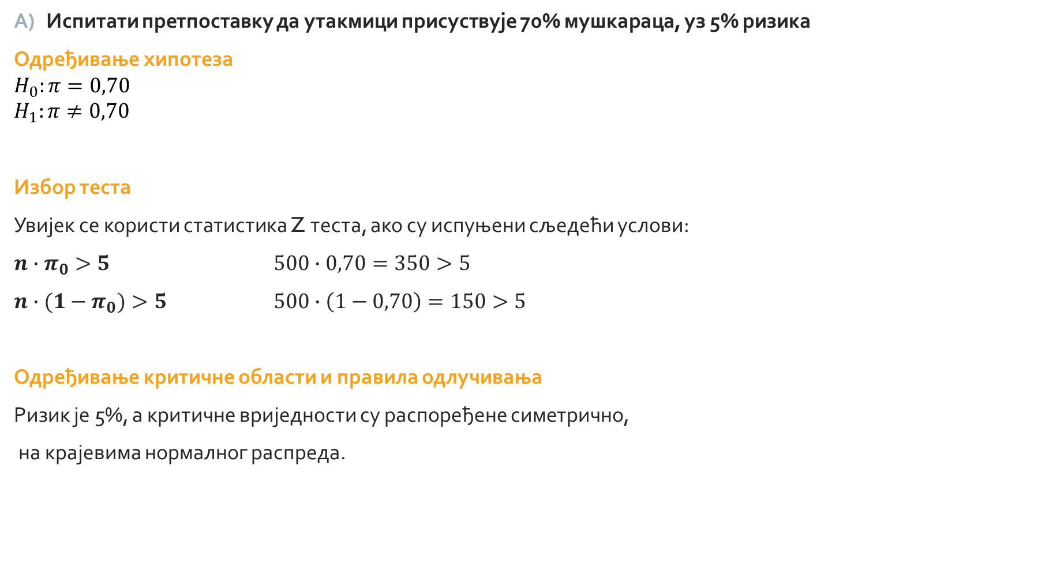


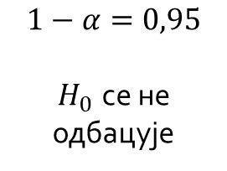
Испитати претпоставку да утакмици присуствује 70% мушкараца, уз 5% ризика
Одређивање хипотеза
$$H_{0}:π=0,70$$
$$H_{1}:π≠0,70$$
Избор теста
Увијек се користи статистика Z теста, ако су испуњени сљедећи услови:
$n∙π_{0}>5$ $500∙0,70=350>5$
$n∙{(1−π}_{0})>5$ $500∙\left(1−0,70\right)=150>5$
Одређивање критичне области и правила одлучивања
Ризик је 5%, а критичне вриједности су распоређене симетрично,
на крајевима нормалног распреда.
$$1−α=0,95$$
$H_{0}$ се не одбацује
$$0,025$$
$$0,025$$
$$Z=−1,96$$
$$Z=1,96$$

Slide 14
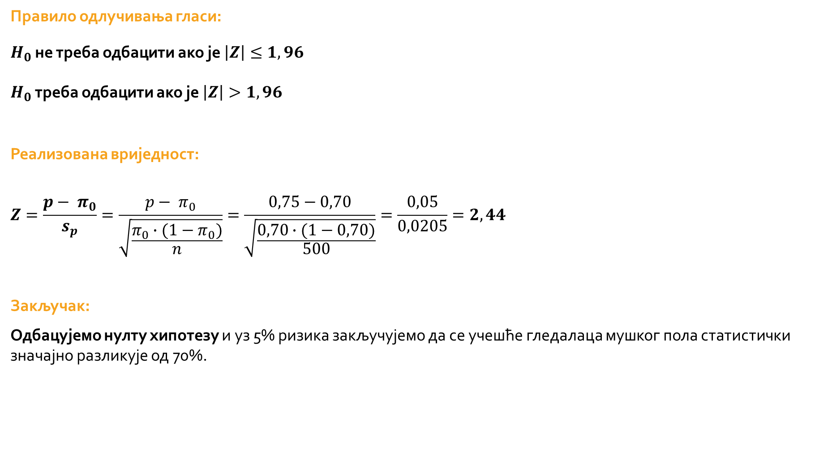
Правило одлучивања гласи:
$H_{0}$ не треба одбацити ако је $\left|Z\right|≤1,96$
$H_{0}$ треба одбацити ако је $\left|Z\right|>1,96$
Реализована вриједност:
$$Z=\frac{p− π_{0}}{s_{p}}=\frac{p− π_{0}}{\sqrt{\frac{π_{0}∙(1−π_{0})}{n}}}=\frac{0,75−0,70}{\sqrt{\frac{0,70∙(1−0,70)}{500}}}=\frac{0,05}{0,0205}=2,44$$
Закључак:
Одбацујемо нулту хипотезу и уз 5% ризика закључујемо да се учешће гледалаца мушког пола статистички значајно разликује од 70%.

Slide 15
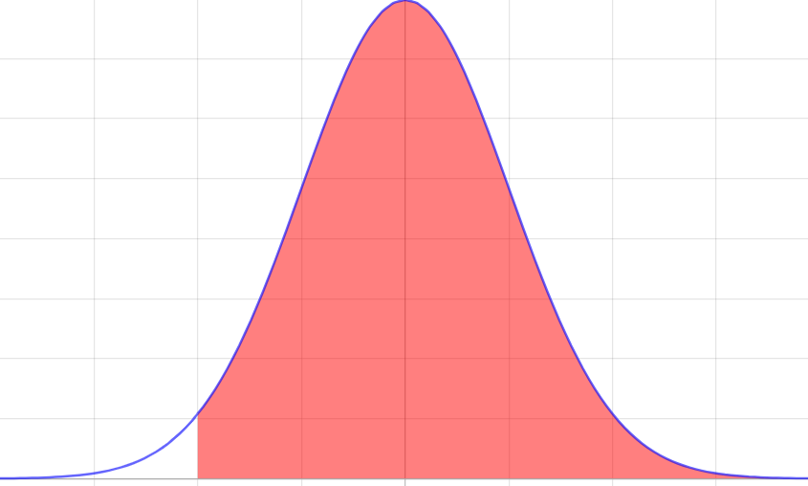




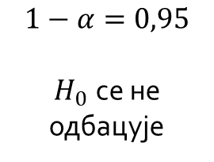
Б) Испитати претпоставку да утакмици присуствује мање од 30% жена, уз 5% ризика.
Одређивање хипотеза
$$H_{0}:π≥0,30$$
$$H_{1}:π<0,30$$
Одређивање критичне области
Једнострани тест, критична област је улијево
Правило одлучивања
$H_{0}$ не треба одбацити ако је $Z≥−1,65$
$H_{0}$ треба одбацити ако је $Z<−1,65$
Реализована вриједност
$$Z=\frac{p− π_{0}}{s_{p}}=\frac{0,25−0,30}{0,0205}=−2,44$$
Закључак
Одбацујемо нулту хипотезу и уз 5% ризика констатујемо да је учешће гледалаца женског пола мање од 30%.
$$1−α=0,95$$
$H_{0}$ се не одбацује
$$0,05$$
$$Z=−1,65$$

Slide 16
Тестирање хипотеза о једнакости аритметичких средина два скупа
ЗАДАТАК 1:
Пореди се дужина трајања сијалица два произвођача. Случајно је изабран узорак од 80 сијалица првог и 100 сијалица другог произвођача, те је установљено просјечно трајање од 1.480 часова код првог и 1.540 часова код другог произвођача. Уз ризик грешке од 1%, испитати да ли се дужина трајања сијалица ова два произвођача значајно разликује, под претпоставком да су стандардне девијације оба скупа познате и износе 80 часова.

Slide 17



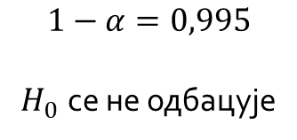


1. Дефинисање хипотеза
$H_{0}:μ_{1}=μ_{2}$
$H_{1}:μ_{1}≠μ_{2}$
2. Избор теста
Z тест
3. Ниво значајности
$α=0,01→$ закључак се доноси уз 1% ризика
4. Критична област и правило одлучивања
$$F\left(Z_{α/2}\right)=1−0,005=0,995 → Z_{α/2}=2,58$$
$H_{0}$ не треба одбацити ако је $\left|Z\right|≤2,58$
$H_{0}$ треба одбацити ако је $\left|Z\right|>2,58$
$$1−α=0,995$$
$H_{0}$ се не одбацује
$$0,005$$
$$0,005$$
$$Z=−2,58$$
$$Z=2,58$$

Slide 18
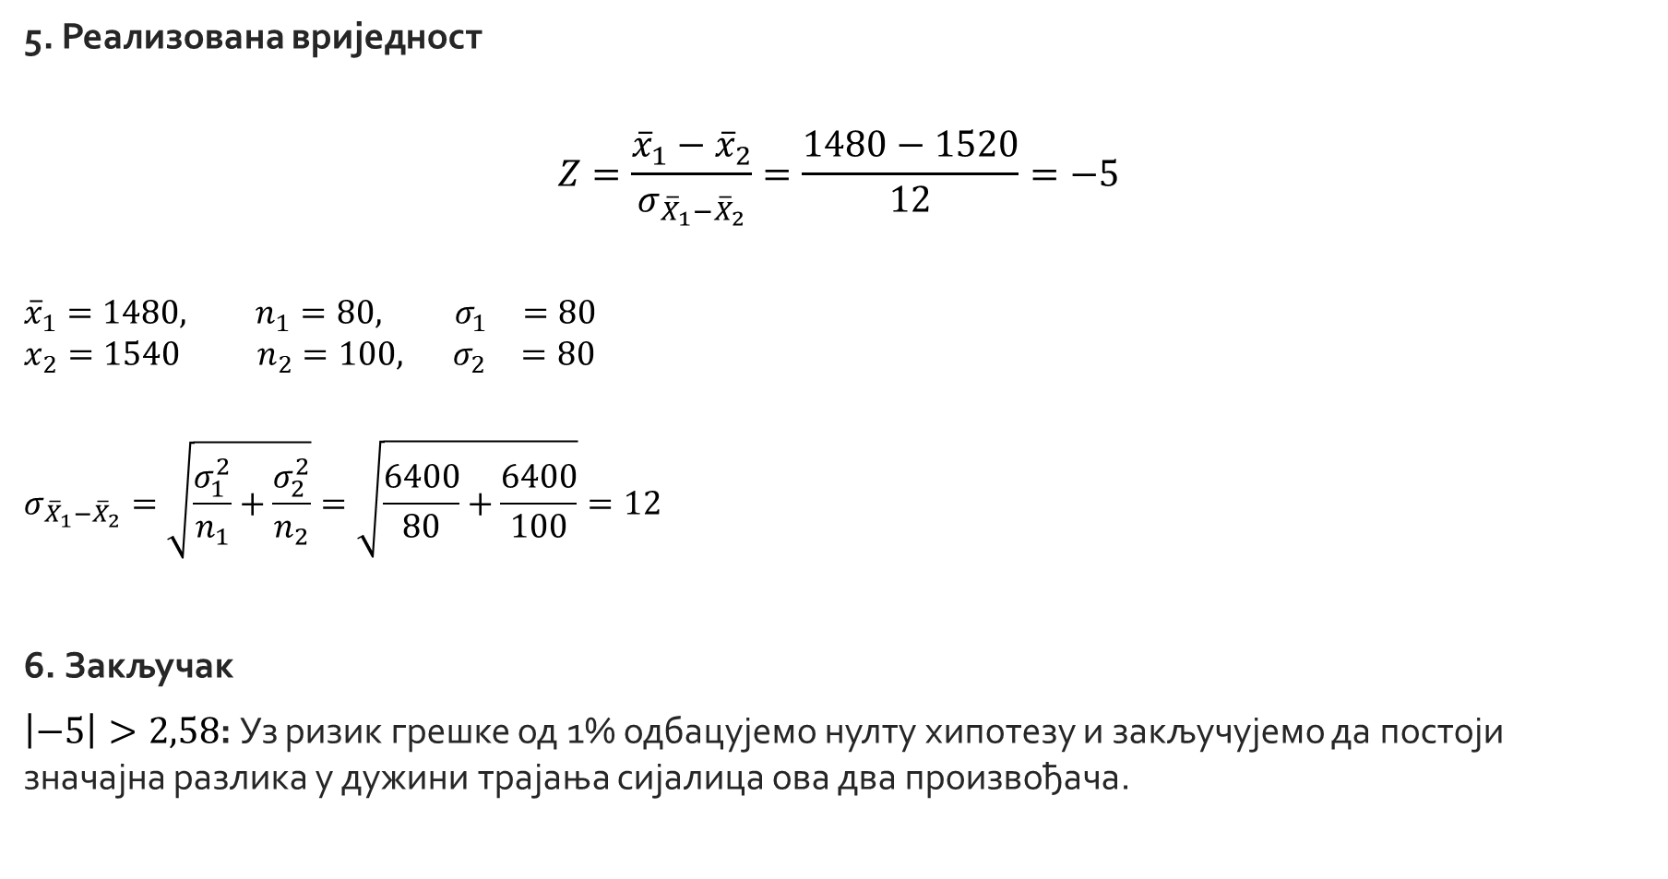
5. Реализована вриједност
$$Z=\frac{{\overline{x}}_{1}−{\overline{x}}_{2}}{σ_{{\overline{X}}_{1}−{\overline{X}}_{2}}}=\frac{1480−1520}{12}=−5$$
$${\overline{x}}_{1}=1480, n_{1}=80, { σ}_{1}=80$$
$$x_{2}=1540 n_{2}=100, { σ}_{2}=80$$
$$σ_{{\overline{X}}_{1}−{\overline{X}}_{2}}=\sqrt{\frac{σ_{1}^{2}}{n_{1}}+\frac{σ_{2}^{2}}{n_{2}}}=\sqrt{\frac{6400}{80}+\frac{6400}{100}}=12$$
6. Закључак
$\left|−5\right|>2,58$: Уз ризик грешке од 1% одбацујемо нулту хипотезу и закључујемо да постоји значајна разлика у дужини трајања сијалица ова два произвођача.

Slide 19
Тестирање хипотеза о једнакости Пропорција два скупа
Задатак 1:
Маркетиншка агенција провјерава да ли се гледаност једне емисије разликује на два подручја. Спроведено је истраживање и добијени су сљедећи резултати:
Да ли постоји значајна разлика у гледаности емисије на ова два подручја? Одговор дати уз ризик грешке од 5%.
Подручје | Величина узорка | Број становника који гледају емисију
А | 4.200 | 560
Б | 3.800 | 410

Slide 20

1. Дефинисање хипотеза
$H_{0}:π_{1}=π_{2}$
$H_{1}:π_{1}≠π_{2}$
2. Избор теста
Z тест
3. Ниво значајности
$α=0,05→$ закључак се доноси уз 5% ризика
4. Критична област и правило одлучивања
$$F\left(Z_{α/2}\right)=1−0,025=0,975 → Z_{α/2}=1,96$$
$H_{0}$ не треба одбацити ако је $\left|Z\right|≤1,96$
$H_{0}$ треба одбацити ако је $\left|Z\right|>1,96$

Slide 21
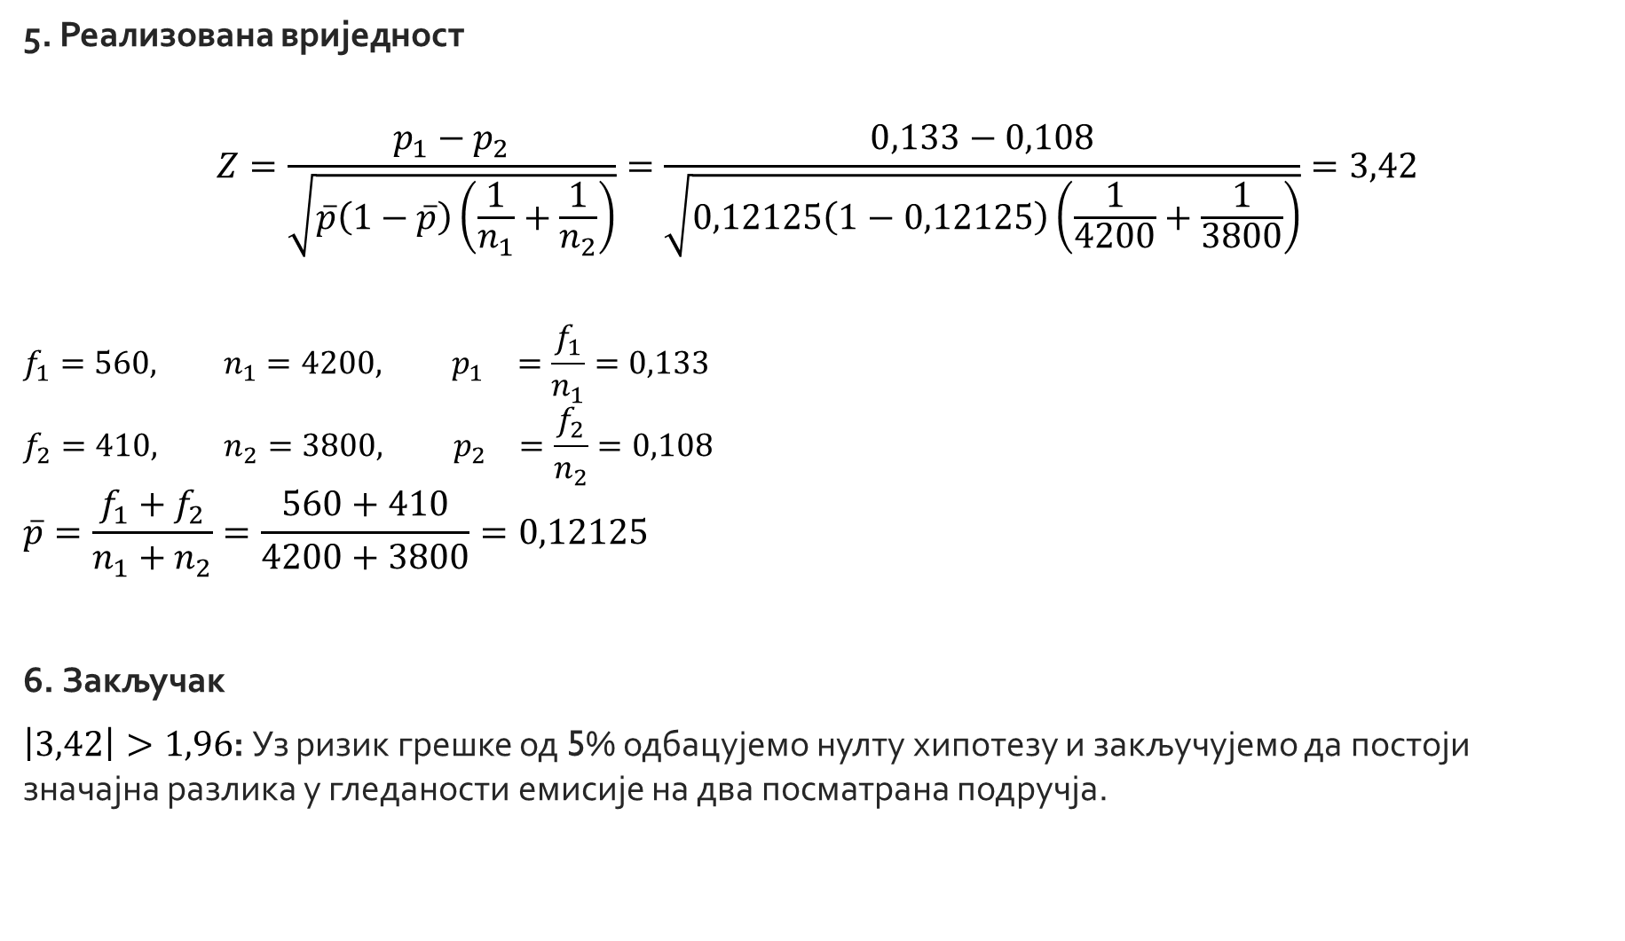
5. Реализована вриједност
$$Z=\frac{p_{1}−p_{2}}{\sqrt{\overline{p}\left(1−\overline{p}\right)\left(\frac{1}{n_{1}}+\frac{1}{n_{2}}\right)}}=\frac{0,133−0,108}{\sqrt{0,12125\left(1−0,12125\right)\left(\frac{1}{4200}+\frac{1}{3800}\right)}}=3,42$$
$$f_{1}=560, n_{1}=4200, { p}_{1}=\frac{f_{1}}{n_{1}}=0,133$$
$$f_{2}=410, n_{2}=3800, { p}_{2}=\frac{f_{2}}{n_{2}}=0,108$$
$$\overline{p}=\frac{f_{1}+f_{2}}{n_{1}+n_{2}}=\frac{560+410}{4200+3800}=0,12125$$
6. Закључак
$\left|3,42\right|>1,96$: Уз ризик грешке од 5% одбацујемо нулту хипотезу и закључујемо да постоји значајна разлика у гледаности емисије на два посматрана подручја.

Slide 22
ХВАЛА НА ПАЖЊИ

